Slide 1

PORTFOLIO
이우상
lus0506@gmail.com
https://velog.io/@lus0505

Slide 2



void MyProjcets::introduce( )
{
프로젝트 이름 : CESP(Crypto Exchange Strategy Platform)
설명 :
시세 서버 : 클라이언트의 구독 관리 및 각 거래소의 종목 시세를 보내줌
모니터링 클라이언트 : 시세 서버로 부터 각 거래소의 종목을 구독하여 시세를 받고, 주문 서버로 종목의 주문, 손익 표시
역할 : 서버, 클라이언트
개발 언어 및 라이브러리 : C++, Qt
개발 환경 :
Visual Studio 2019
Qt Creator
SourceTree
}

Slide 3
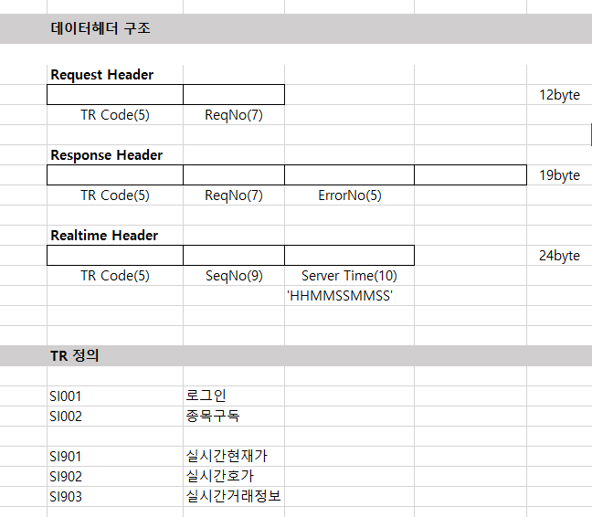
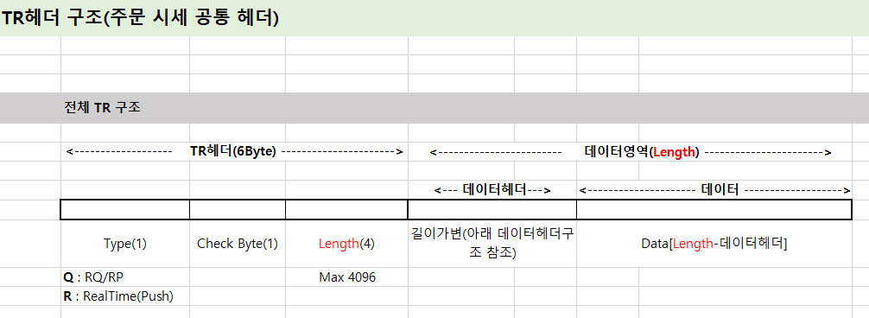
void MyProjcets::tech( )
{
시세 서버 – 모니터링 클라이언트 패킷 설계

Slide 4
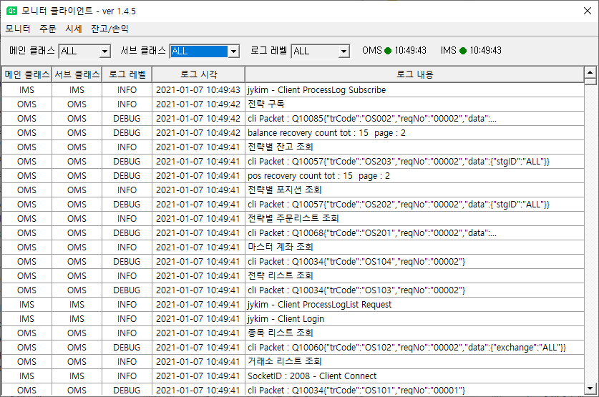
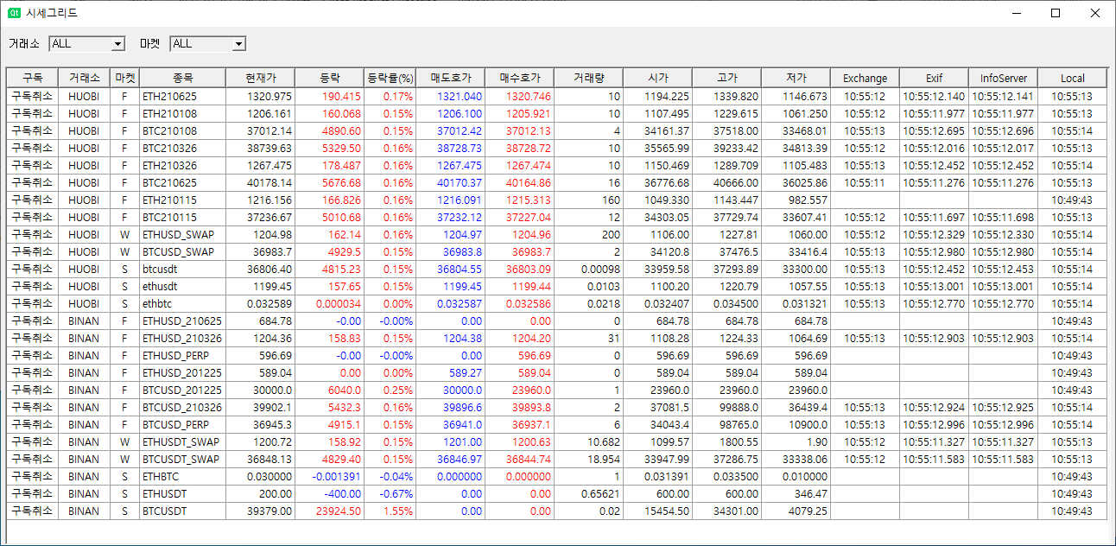
▶설명
모니터링 클라이언트의 메인화면
=> 각 서버, 모듈의 로그 표시
메뉴를 선택하여 각 화면 오픈
각 거래소의 거래방식, 종목별로 시세를 표시
구독 버튼을 클릭하여 시세 서버로 종목 시세를 구독
요청
호가 시세 더블 클릭 시 호가창 오픈
구독 버튼을 클릭하여, 시세 서버로 해당하는 거래소의 종목을 구독/구독 취소 TCP 전송
실시간 시세 데이터는 UDP(유니캐스트)로 받음
▶기술
시세 서버로부터 로그 기록을 TCP로 받고, 실시간 로그는 UDP로 처리
싱글톤 패턴을 사용하여 각 화면을
관리

Slide 5
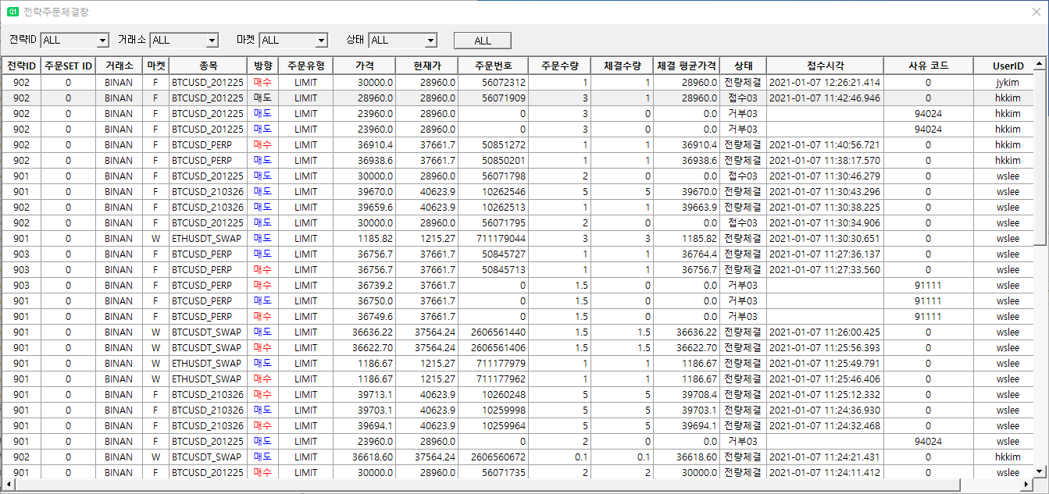
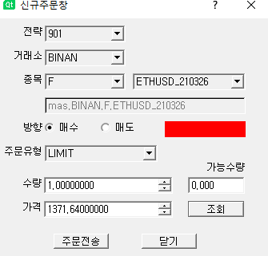
- 주문 서버로 조회를 통해 주문 가능한 수량을 얻어 오고, 거래소의 종목을 주문한다.
- 거래 상태에 따라서 각 주문의 상태를 확인하고, 추가 주문/ 주문취소 처리
- 콤보 박스 UI를 사용하여, 내가 보고 싶은 정보만 표시할 수 있도록 필터링
▶설명
▶기술
- 주문 서버로 조회를 통해 주문 가능한 수량을 얻어 오고, 거래소의 종목을 주문한다.
- 클라이언트에서 콤보박스를 빠르게 처리하기 위해 데이터를 트리 형태로 구성한다.
Ex) 거래소마다 마켓이 여러 개 있고, 마켓에 해당하는 종목이 여러 개 존재

Slide 6
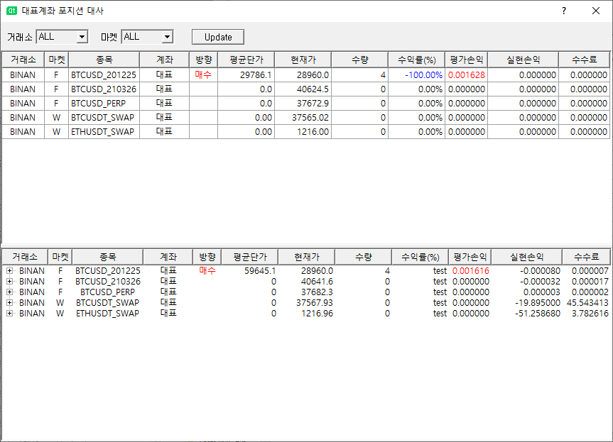
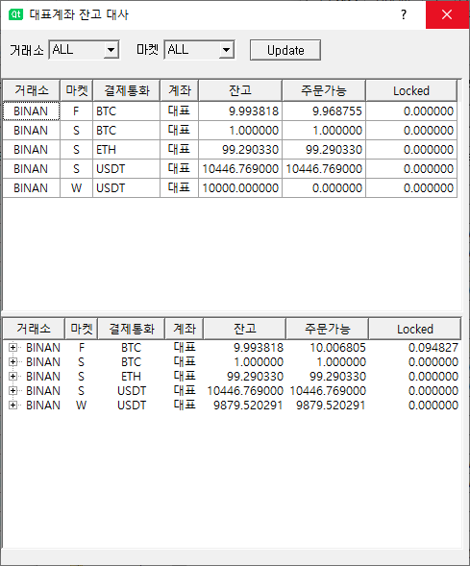
▶설명
주문한 종목들의 손익 표시
종목별로 실시간 대표계좌에 연결된 각 부계좌 잔액, 손익 디테일 표시
트리형 그리드을 사용하여 부모 - 자식관계로 연결하면 같은 아이템(거래소 – 마켓 – 종목 – 계좌)끼리 묶어서 화면에 표현
▶기술

Slide 7
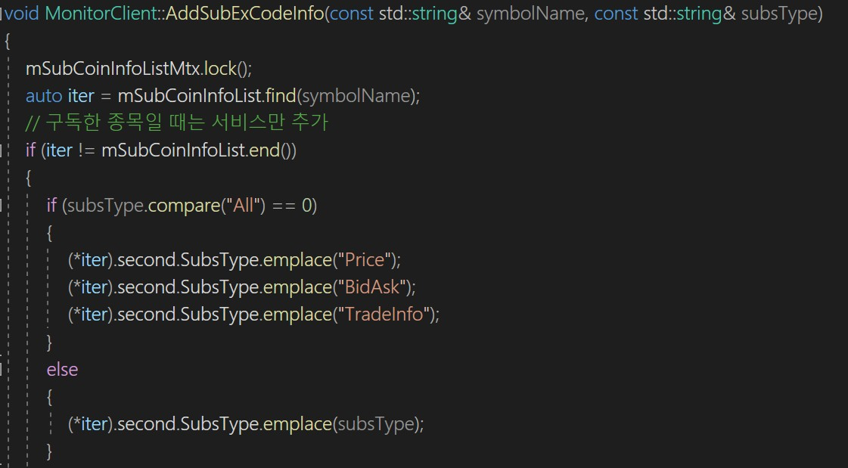
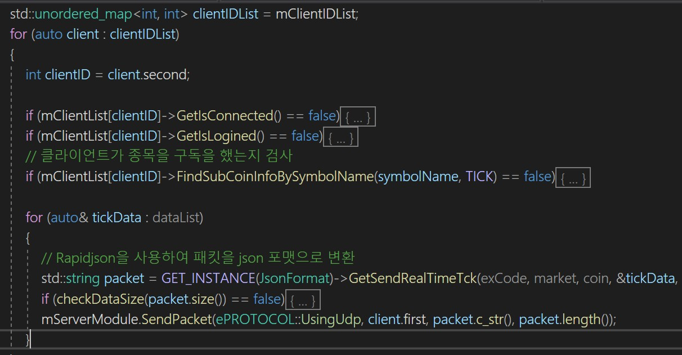
void MyProjcets::source( )
{
- 시세 서버
클라이언트의 종목 구독 정보를 저장한다.
클라이언트의 구독정보를 빠르게 찾기위해std::unordered_map을 사용
구독/구독취소를 처리할 때 mutex를 사용하여동기화
실시간 종목의 시세를 구독한 클라이언트에게만
전송
실시간 시세 데이터는 유니캐스팅을 사용하여 전송

Slide 8
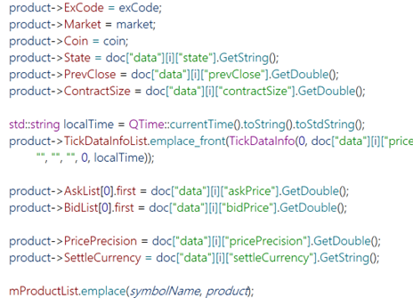
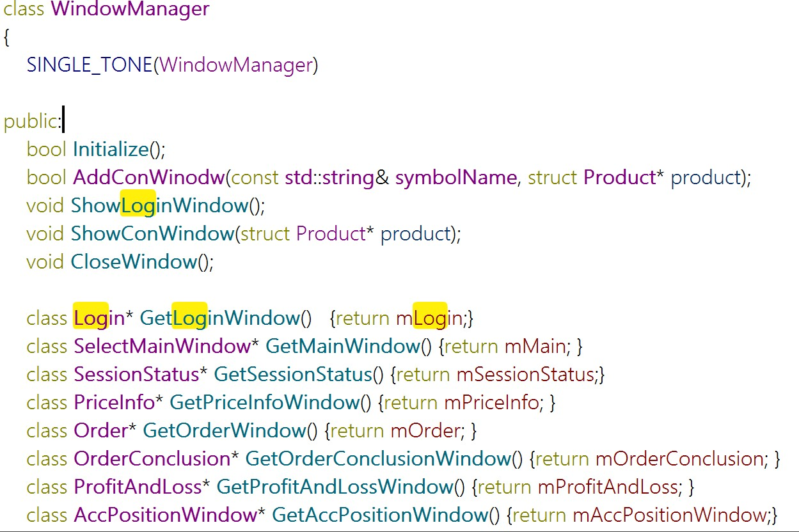
- 모니터 클라이언트
실시간 시세데이터는 개수가 많고, 빈번한 삽입/삭제가 일어나므로 STL list를 사용하여 데이터를 관리
종목 정보를 빠르게 찾기위해 unordered_map을 사용
모니터 클라이언트의 많은 화면들을 관리하기
위해 WindowManager 클래스를 만듬
싱글톤 패턴을 사용하고, 각 화면의 포인터들을 갖고 있도록 함

Slide 9

void MyProjcets::introduce( )
{
프로젝트 이름 : Wallet API 서버
설명 : Wallet 관리자 홈페이지에서 사용하는 REST API를 처리
역할 : Backend
개발 언어 및 라이브러리 : Node js, Express, WS 라이브러리, Rabbit MQ, MySQL
- 개발 환경 :
Visual Studio Code
SourceTree
}

Slide 10
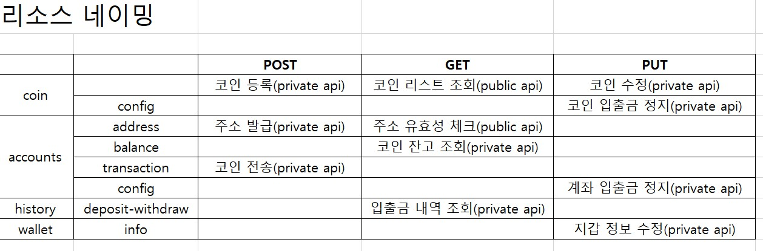
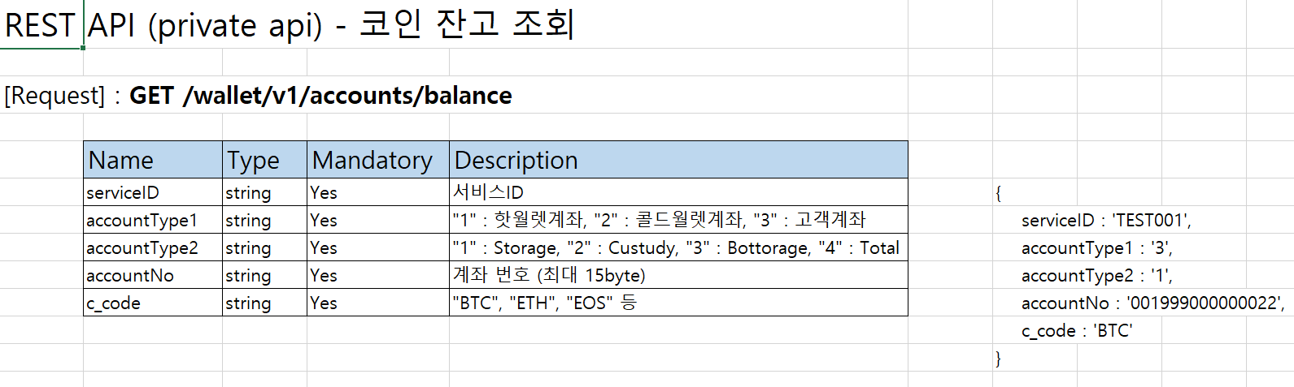
void MyProjcets::tech( )
{
CRUD에 맞추어 REST API 네이밍 설계
API 서버와 웹 서버간의 데이터 설계

Slide 11
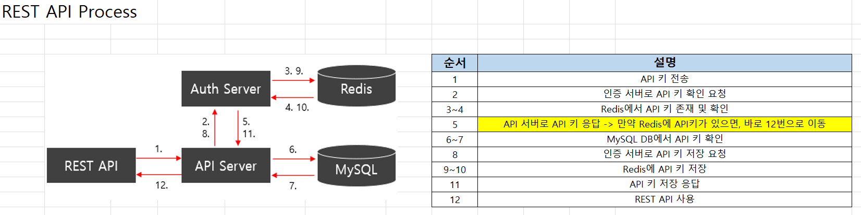
▶설명
API 서버로 REST API가 요청될 때마다 API 키를 체크하는 과정을 나타낸다.
REST API가 요청되면 API 키를 체크해야 한다. 그 과정에서 API 키를 매번 DB에 액세스하여 확인하는 절차를 거치면 REST API 처리 시간이 오래 걸리기 때문에 최초 요청시 API 키를 Redis에 타이머와 함께 저장한다. 그 이후부터는 Redis에 API 키가 남아있으면, Redis만 확인하면 되기 때문에 REST API 처리시간이 빨라진다.
▶기술

Slide 12
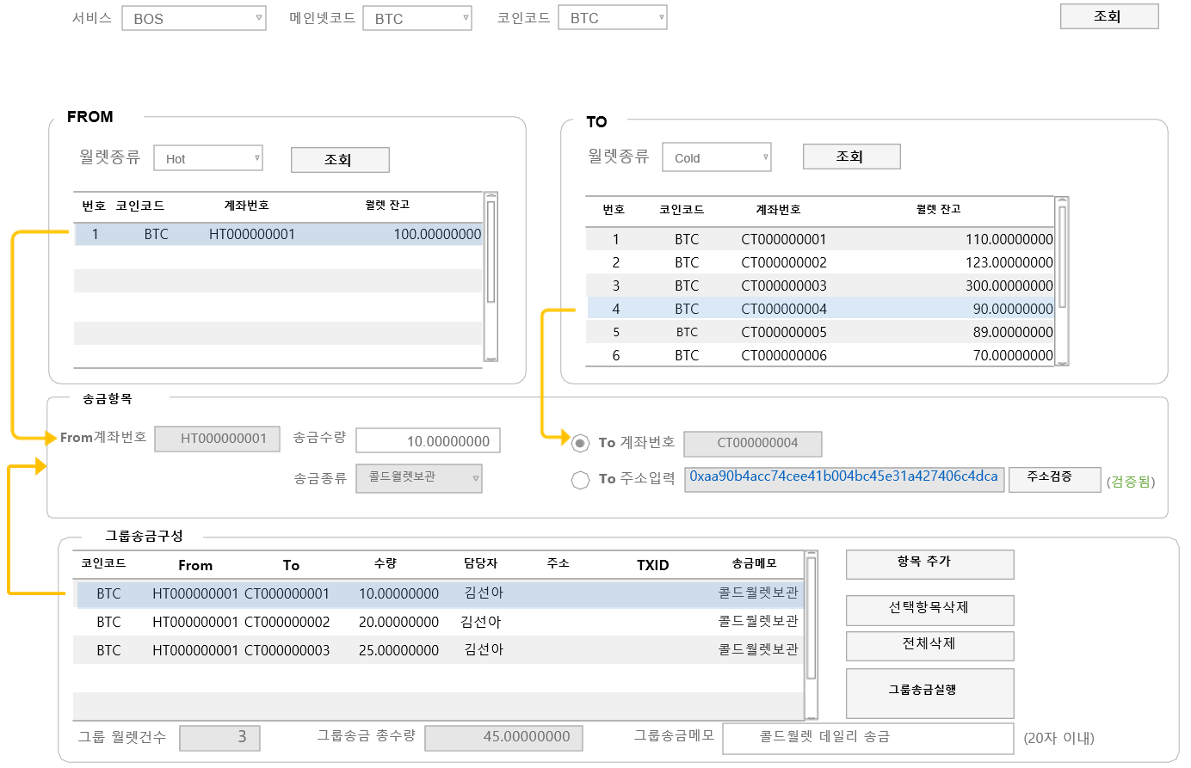
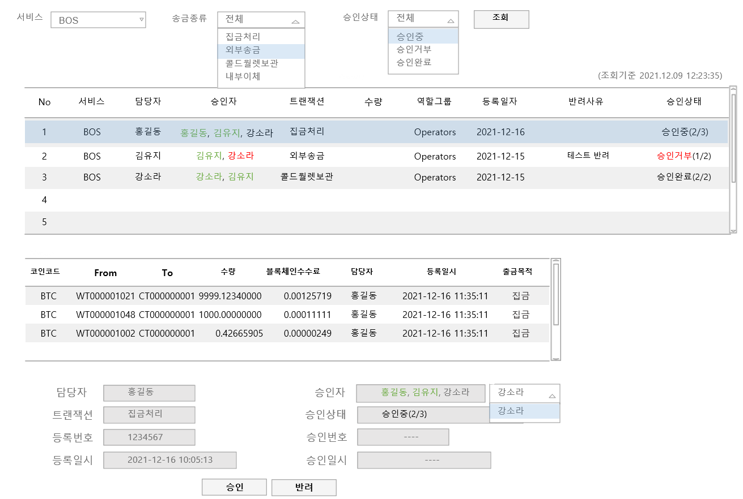
▶설명
코인전송 웹페이지에서 송금실행을 하면 다중승인 페이지에서 해당 서비스의 관리자가 승인 혹은 반려를 하는 절차를 거치고, 모두 승인시에 코인이 전송된다.
- 승인 관리자는 자신이 승인할 수 있는 송금종류만 출력된다.
- 송금실행 REST API가 요청되면 API 서버는 DB 테이블에 저장한다. 각 승인이 될 때마다 테이블에서 해당하는 row를 업데이트 하며, 승인자가 모두 승인한 경우 API 서버는 해당 데이터를 Wallet 서버로 RabbitMQ를 통해 코인을 전송한다.
▶기술

Slide 13
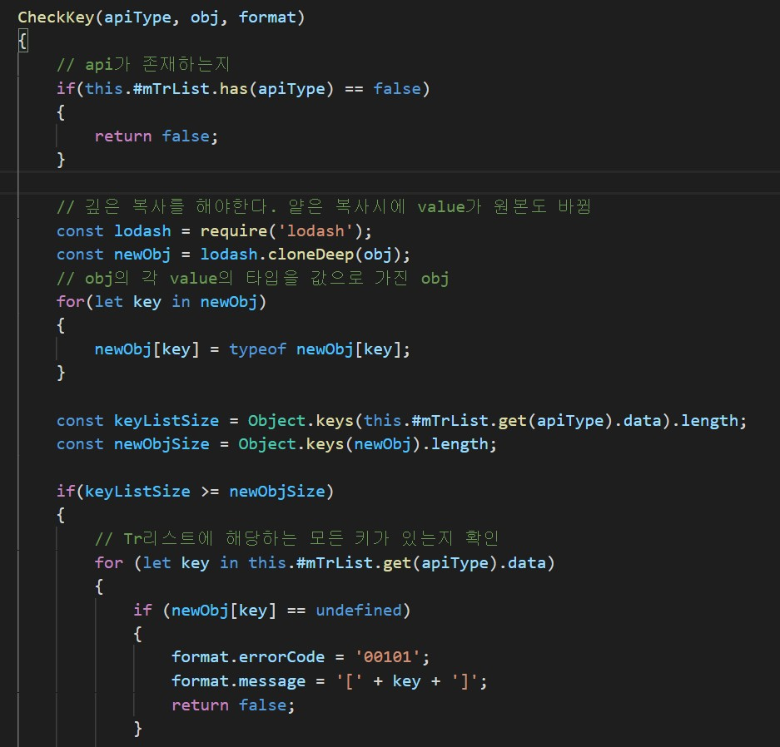
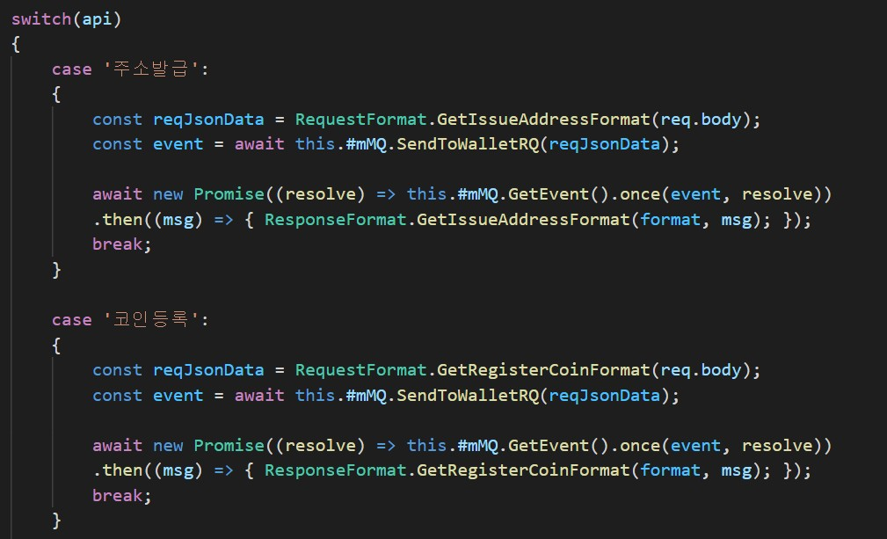
void MyProjcets::source( )
{
API 서버에서 REST API의 처리 부분
Reqeust 발생시
지갑 서버의 데이터 포맷에 맞추어 변경 Rabbit MQ로 전송
지갑 서버의 응답을 기다리위해 await, Promise - then을 사용한다. 왜냐하면, 지갑 서버의 응답이 오기전에 http 응답이 먼저 처리되기 때문이다.
Request를 처리하기 전에 데이터 양식이 맞는지 체크 과정

Slide 14
void MyProjcets::introduce( )
{
프로젝트 이름 : 2D MMORPG
설명 : IOCP 게임서버, Direct2D 클라이언트
역할 : 서버, 클라이언트, 더미 클라이언트
개발 언어 및 라이브러리 : C++, IOCP, TBB, STL, Direct2D WIN32 API
- 개발 환경 :
- 저장소 : https://github.com/LeeWooSang/2D_MMORPG
Visual Studio 2022
SourceTree
}

Slide 15
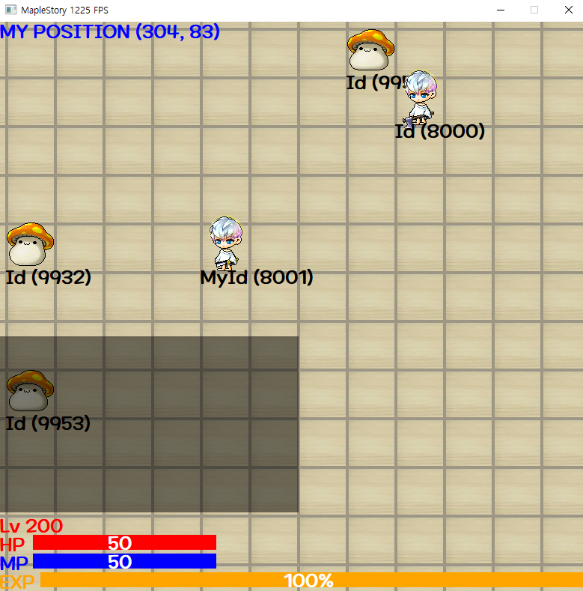
void MyProjcets::tech( )
{
[ 게임 서버 스펙 ]
맵 : 500m x 500m
동접 유저 : 8,000명
몬스터 수 : 90,000
채널 : 30개
▶설명
▶기술
다중 클라를 처리하기 위해 IOCP를 사용
서버 부하를 줄이기 위해 Channel 추가 및 맵을 Sector로 분할
→ Channel : 30개
→ Sector : 50m x 50m
concurrent_hash_map을 사용하여 오브젝트 관리
→ 삽입, 삭제, 검색(thread safe container)
concurrent_priority_queue를 사용하여 몬스터 AI, 이벤트 처리
→ 타이머 관리(thread safe container)

Slide 16
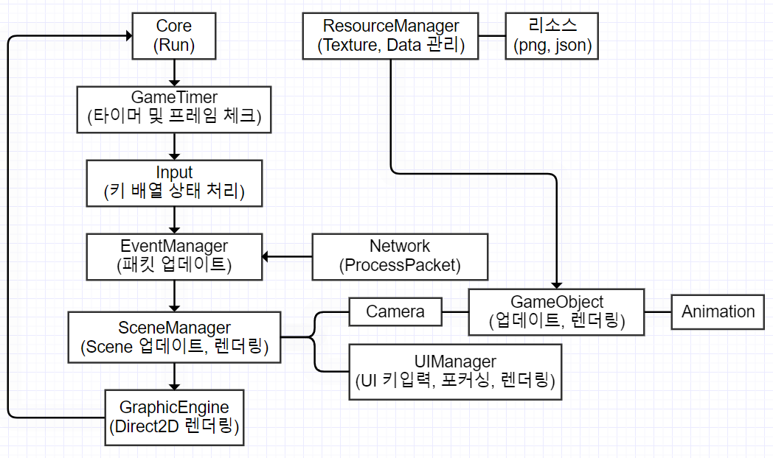
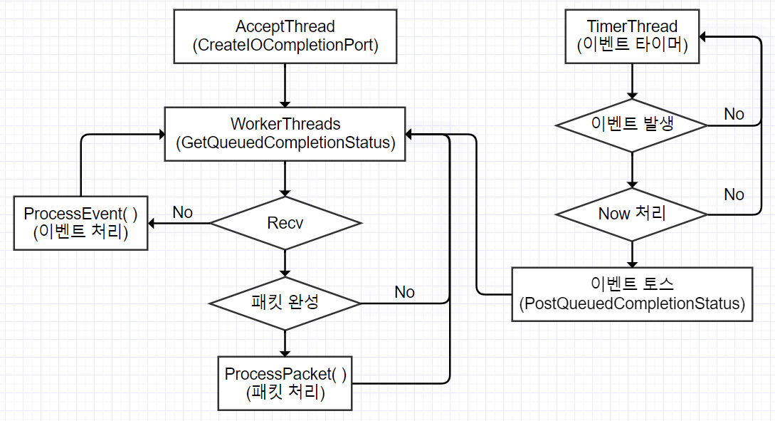
게임 서버
클라이언트

Slide 17
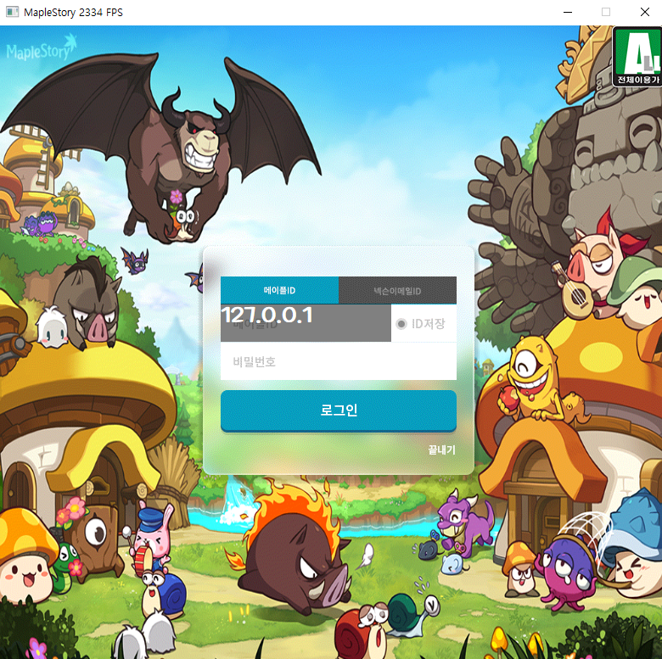
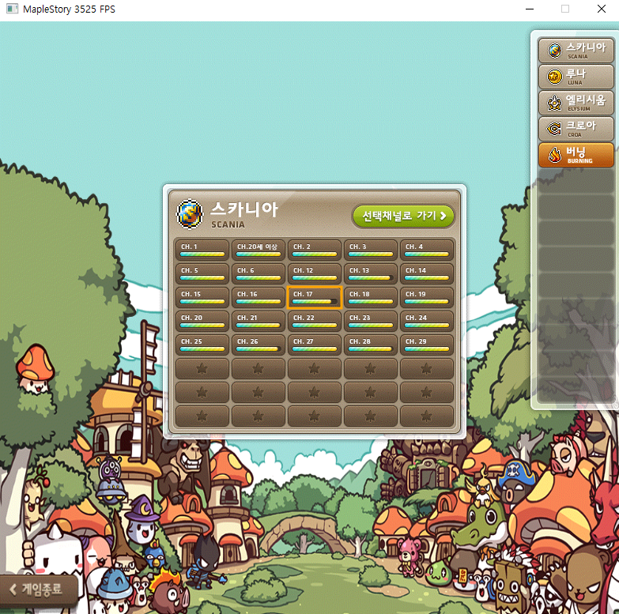
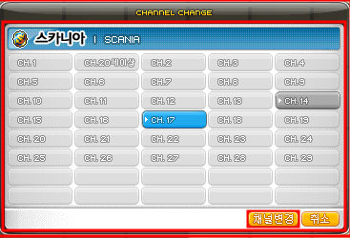
1. Scene
1) 로그인 : 서버 IP 입력 (추후 아이디와 비밀번호 입력)
2) 서버 및 채널 선택 : 서버, 채널을 선택하고, 서버의 모든 채널 유저 비율을 표시
3) 인게임 : 채널 변경
▶설명

Slide 18
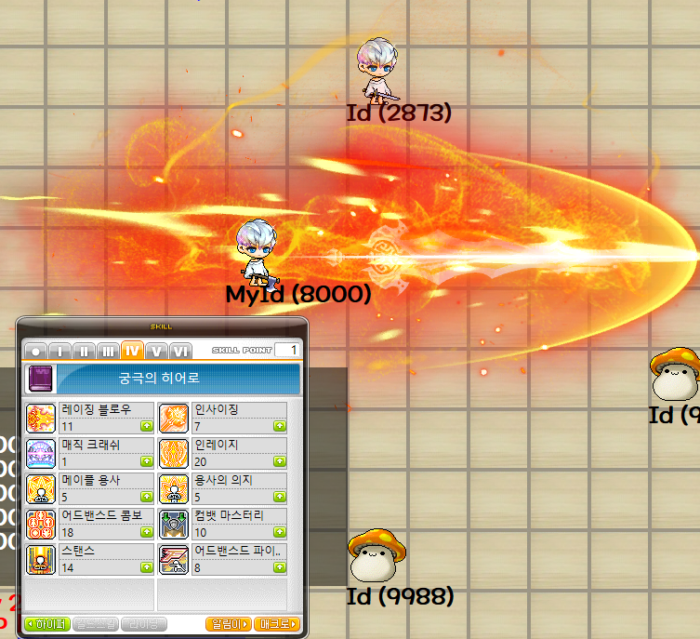
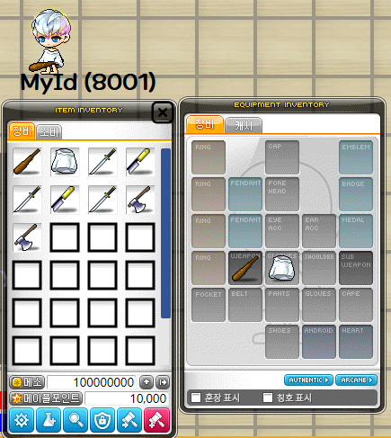
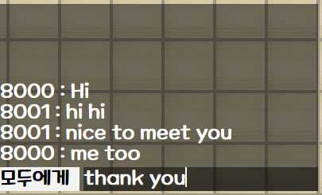
1. 애니메이션 : 플레이어, 몬스터, 스킬 이펙트 등
2. UI : 인벤토리(아이템, 슬롯 및 스크롤 구현), 장비창(아이템 장착 및 아바타 변경)
3. 채팅 : 전체 채팅(같은 채널 & 섹터), 특정 유저에게 귓속말(채널, 섹터 상관X)
▶설명

Slide 19
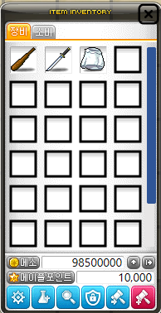
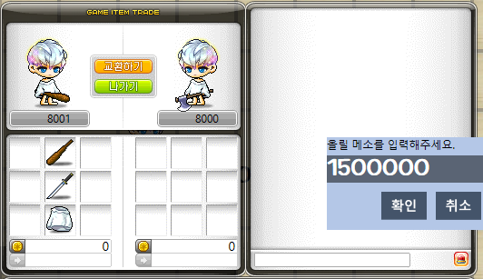
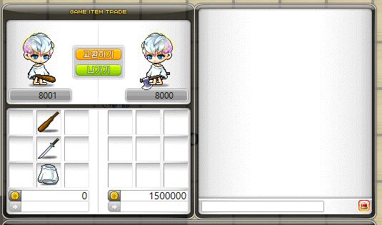
1. 교환(1 : 1 거래)
1) 다른 유저(좌측) – 상대방이 아이템을 슬롯에 올림
2) 나(우측) – 상대방에게 건내줄 돈을 올림
3) 교환이 완료되면, 나의 인벤토리에 상대방이 올린 아이템이 인벤토리 슬롯에 저장
4) 인벤토리에 있는 돈은 교환에 올린 돈만큼 차감
▶설명

Slide 20
[ 클라이언트 ]
0. Graphic
1) Direct2D를 사용하여 Texture/Text 렌더링
2) 렌더 타겟 생성 및 관리
키 입력
1) Input 클래스를 구현하여 키보드/마우스 입력시 상태를 체크하여 빠르게 처리
(키보드 배열의 상태를 저장)
2. 리소스 관리
1) ResourceManager를 구현하여 Texture 및 TextureData를 관리
2) rapidjson을 사용하여 json 데이터를 로드하고 TextureData 저장
Network
1) WSAAsyncSelect 모델, ProcessPacket, Send, Recv 처리
2) EventManager를 구현하고 EventQueue를 관리하여 서버로 부터의 패킷을 각 Scene에게 전달
▶기술

Slide 21
4. Scene
1) SceneManager를 구현하여 Scene을 컨트롤
2) 각 Scene에서 사용하는 모든 게임 오브젝트 생성 및 업데이트, 렌더링
ex) 인게임
a. STL – unordered_map을 사용하여 많은 플레이어와 몬스터를 빠르게 검색
b. 보이는 오브젝트만 따로 관리하여 렌더링 (visibleObjects)
5. Animation
1) Animation 클래스를 구현하여 각 애니메이션에 해당하는 Texture들과 Data를 저장
2) 애니메이션 타입에 따라 업데이트를 다르게 하여 전진 애니메이션, 반복 애니메이션 등 구현
6. GameObject
1) 플레이어는 머리, 몸통, 팔, 무기 등 다양한 부위로 나누어 관리
→ 장비 아이템을 장착했을 때, 아바타가 변경되야 하기 때문에
→ 각 부위마다 애니메이션을 갖고 있어야 함
▶기술

Slide 22
7. UI
1) UIManager을 구현하여 현재 Scene의 UI 오브젝트 키 입력 및 포커싱 처리
→ 하나의 UI는 부모UI와 여러 자식UI를 갖도록 구현
→ 키 입력이 발생하면, 자식 UI에게 키 입력 처리가 되도록 구현
ex) 인벤토리
a. 부모UI : 인벤토리 box
b. 자식UI : 슬롯, 각종 버튼, 스크롤, 아이콘 등
ex) 장비창
a. 인벤토리에 있는 아이템 클릭시 장비창UI의 맞는 슬롯번호에 장착
b. 장착된 아이템의 아바타로 변경되기 위해 textureId로 검색하여, 해당하는 텍스쳐의
모든 애니메이션 동작을 아바타 부위에 저장하고, 애니메이션 프레임, 시간 초기화
ex) 채팅
a. Input 클래스에서 입력된 키를 체크하여, Direct2D DrawText로 렌더링 처리
b. 캐럿 : 현재 입력된 문자열 레이아웃 사이즈를 체크하여, 캐럿의 위치를 계산
▶기술

Slide 23
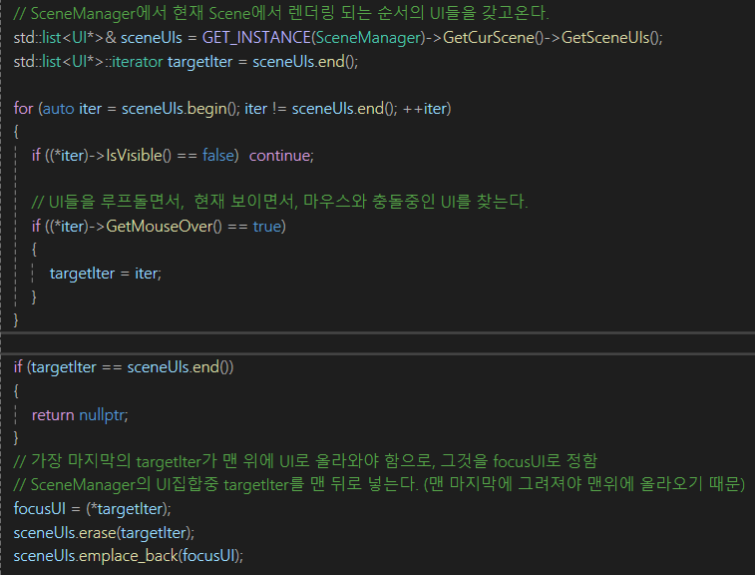
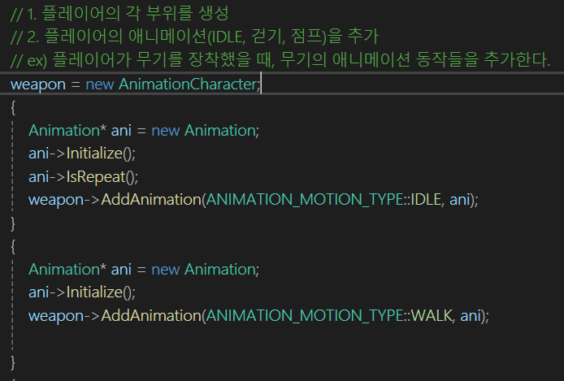
- 플레이어는 여러 부위로 나뉘어져 있다.
Ex) 머리, 몸통, 팔, 겉옷, 무기 등
→ 모든 부위의 오브젝트를 생성하고, 애니메이션을 추가한다.
→ 각 부위들은 플레이어의 자식으로 구현
- UIManager는 현재 씬에서 렌더링되는 UI들을 컨트롤 하기위해 구현
→ 마우스와 충돌중인 focusUI를 찾아서 키입력 이벤트를 focusUI에게 보내도록 하고, 마지막에 렌더링하여 제일 위에 그려지도록

Slide 24
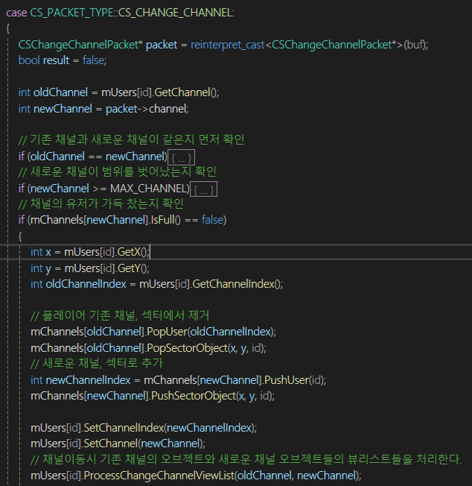
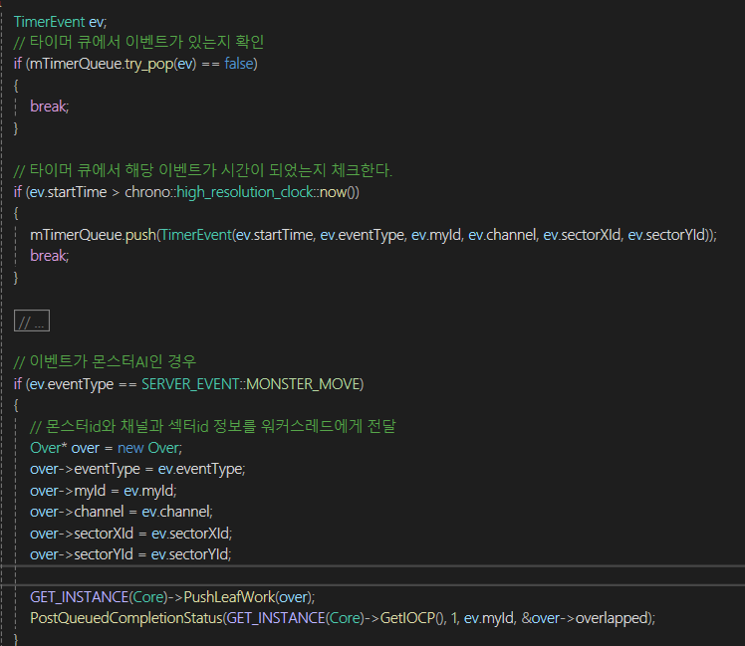
- 플레이어가 채널을 변경하는 패킷 처리 과정
→ 플레이어가 채널, 섹터를 변경할 때,
concurrent_hash_map을 사용하여, 안전하게
erase와 insert 처리
- 몬스터가 AI를 타이머 큐에서 관리한다.
→ concurrent_priority_queue를 사용하여, 안전하게 pop과 push를 처리한다.
→ pop된 정보는 워커스레드에게 넘겨 AI 처리

Slide 25
void MyProjcets::introduce( )
{
프로젝트 이름 : MVP등급 유틸
설명 : 메이플에서 MVP등급을 올리거나 유지할 때 이득인 캐시 아이템을 계산
역할 : 클라이언트
개발 언어 및 라이브러리 : C++, Qt
개발 환경 :
저장소 : https://github.com/LeeWooSang/MapleUtility
인벤 : https://www.inven.co.kr/board/maple/2304/31458?name=subject&keyword=mvp%EC%9E%91
Qt Creator
SourceTree
}

Slide 26
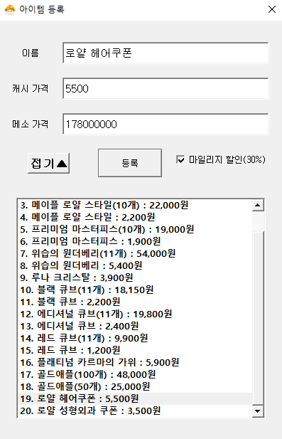
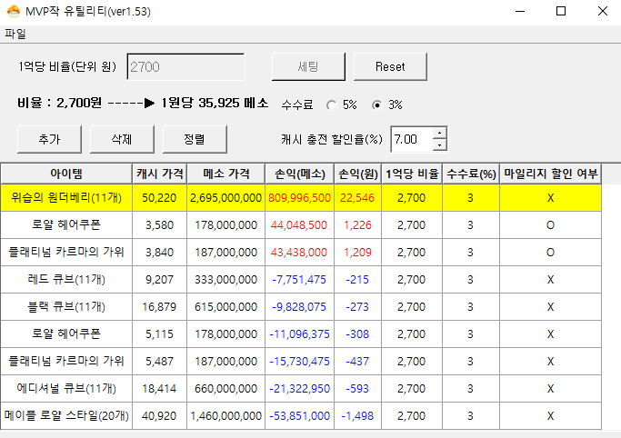
void MyProjcets::tech( )
{
▶설명
억당 비율에 가격 세팅 후 추천 품목에 캐시 아이템을 클릭하여 메소 가격을 입력한다. 그리고 정렬을 하면 등록된 아이템 손익별로 내림차순 정렬이 되고, 제일 이득인 것을 노란색으로 표시
각 셀마다 가격을 다시 편집가능
json 파일로 캐시 아이템 품목을 저장
손익 메소가 높은 순서로 내림차순 정렬
파일로 저장시 이제까지 추가된 아이템 목록, 가격 등을 파일로 저장
▶기술

Slide 27
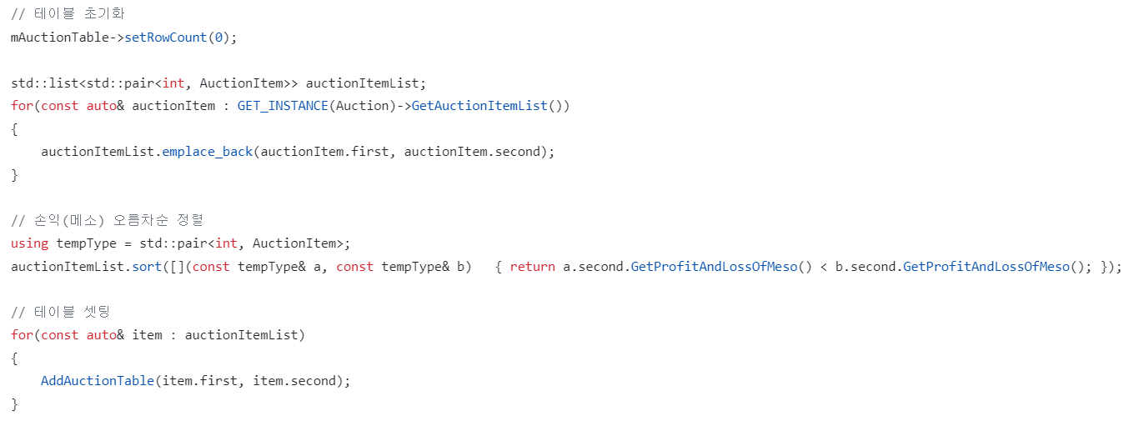
void MyProjcets::source( )
{
정렬 버튼을 클릭하면, 테이블을 초기화 후 경매장 아이템 목록을 저장
아이템 리스트의 손익을 비교하면서 오름차순 정렬
정렬이 끝나면 화면 테이블에 순서대로 삽입

Slide 28
THANK YOU

